Slide 1
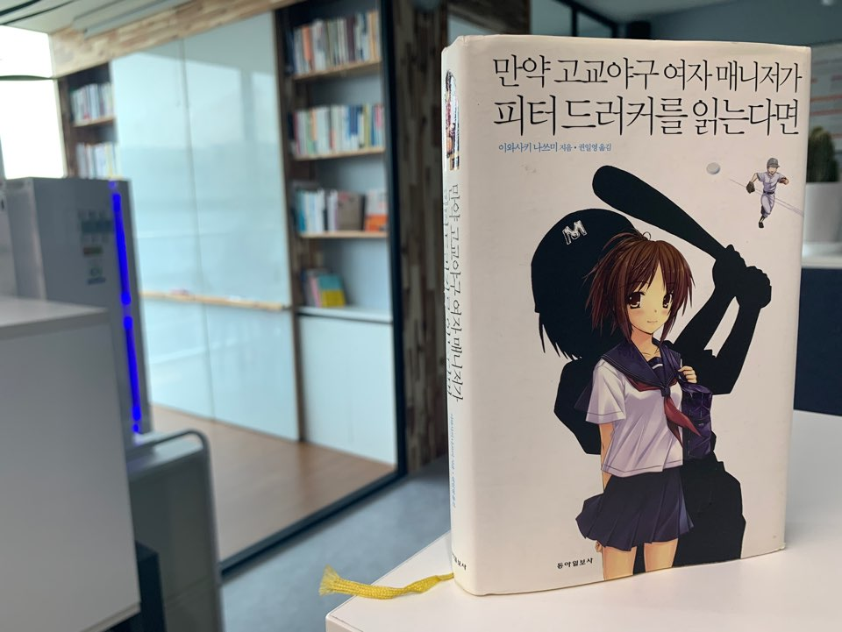

만약 고교야구 여자 매니저가
피터 드러커를 읽는다면
- 이와사키 나쓰미
㈜ 상상인스 전 민 철

Slide 2
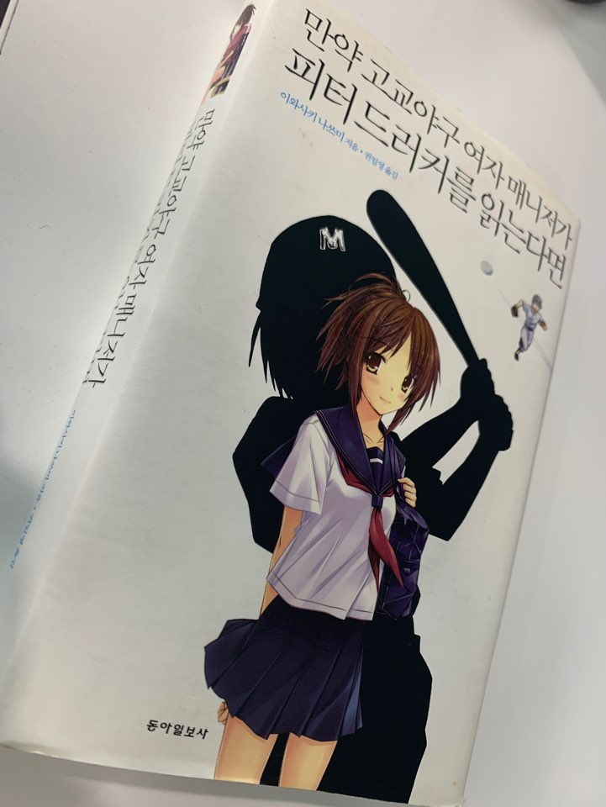
목차
1. 읽게 된 계기 2. 컨텍스트(Context) 3. 주요내용 4. 시사점

Slide 3
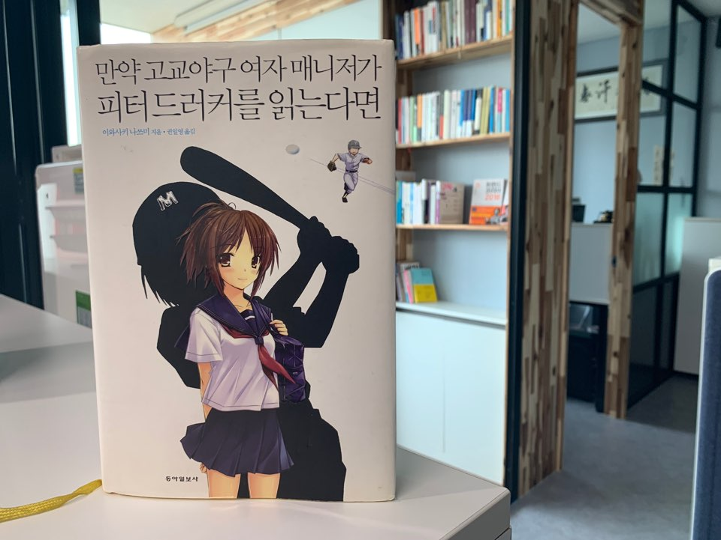
1.
읽게 된 계기

Slide 4
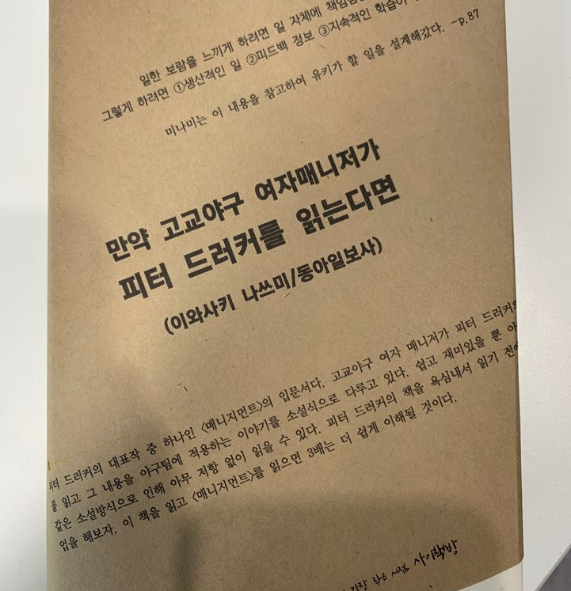
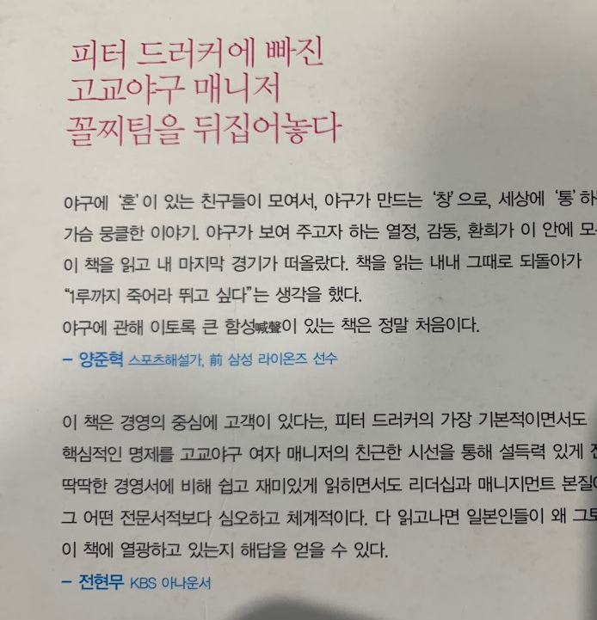
변대원 대표님의 추천도서
유명인들의 추천사

Slide 5
2.
컨텍스트 (Context)

Slide 6
3.
주요내용

Slide 7
4.
시사점

